Slide 1
Sample PAR

Slide 2
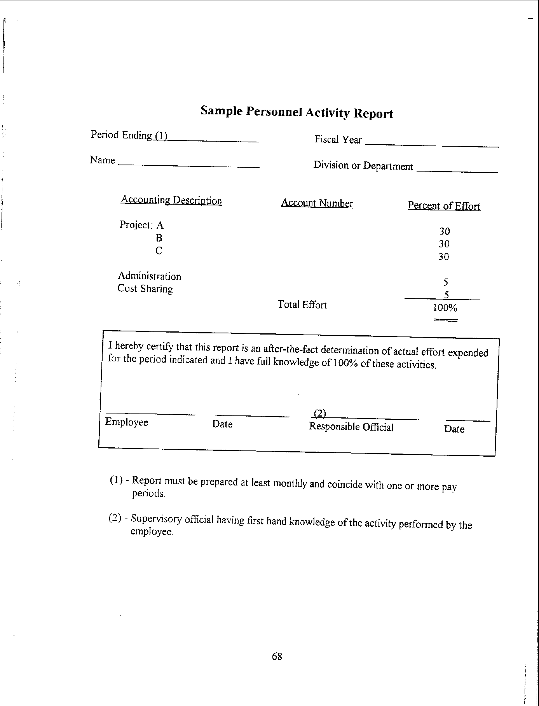
Sample PAR

